Slide 1

MHW1
Dario Toscano
O46002096
26/03/2021

Slide 2
Descrizione del progetto
Il mio sito web riguarda una squadra di calcio, nel mio caso particolare riguarda il Calcio Catania.
La pagina web permette ai tifosi della squadra di poter conoscere le news della settimana, di poter controllare la rosa effettiva, di poter acquistare I biglietti per poter andare allo stadio a vedere la partita e infine di poter consultare il calendario della stagione in corso.
Inoltre all’interno della pagina web vi sono dei link che riportano ad avvenimenti important della storia del club, dove I tifosi possono ritornare a rivivere quei momenti attraverso I video che ho messo a loro disposizione.

Slide 3
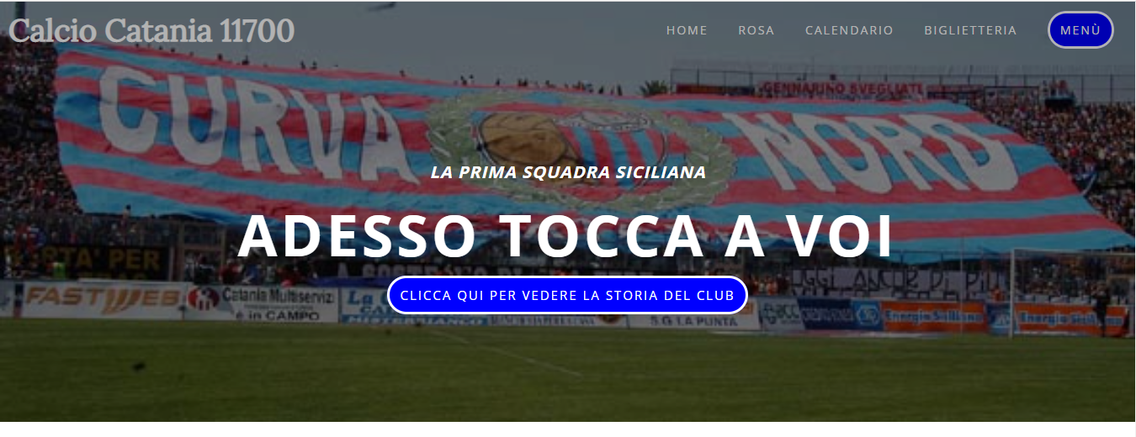
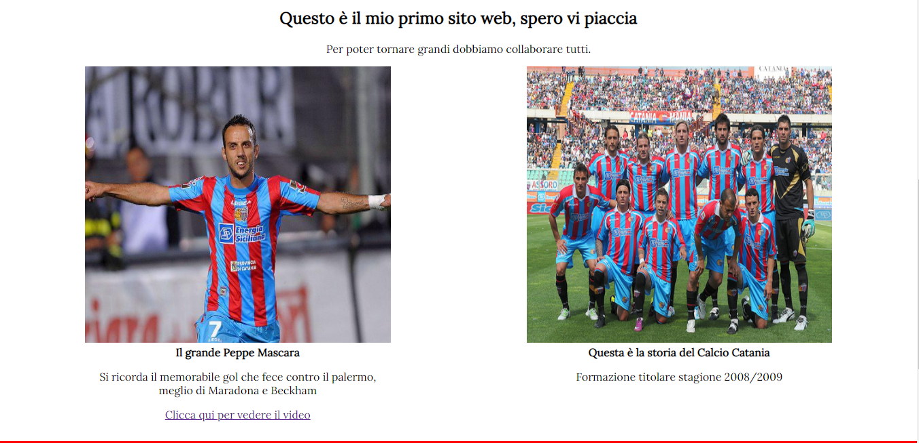

La mia pagina web

Slide 4
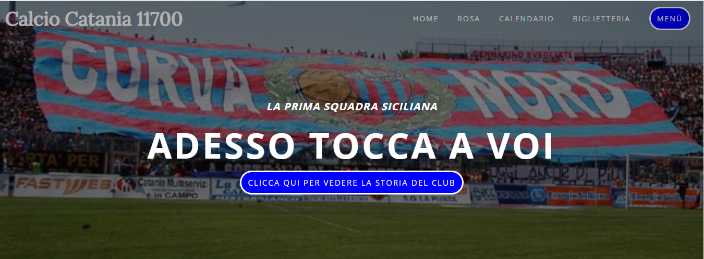
Header

Slide 5
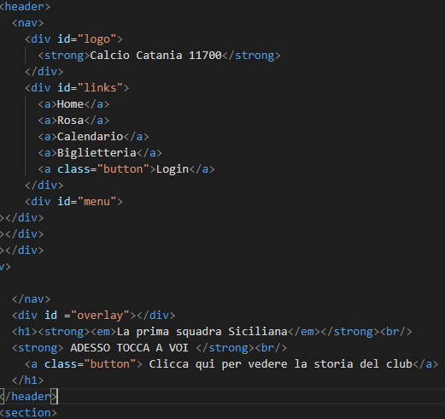
Header HTML

Slide 6
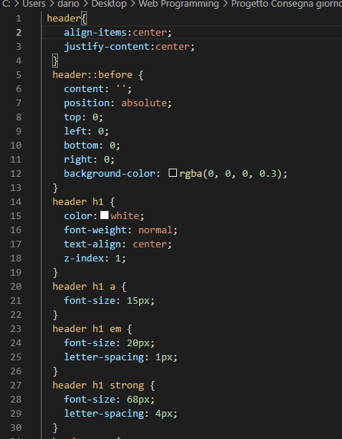
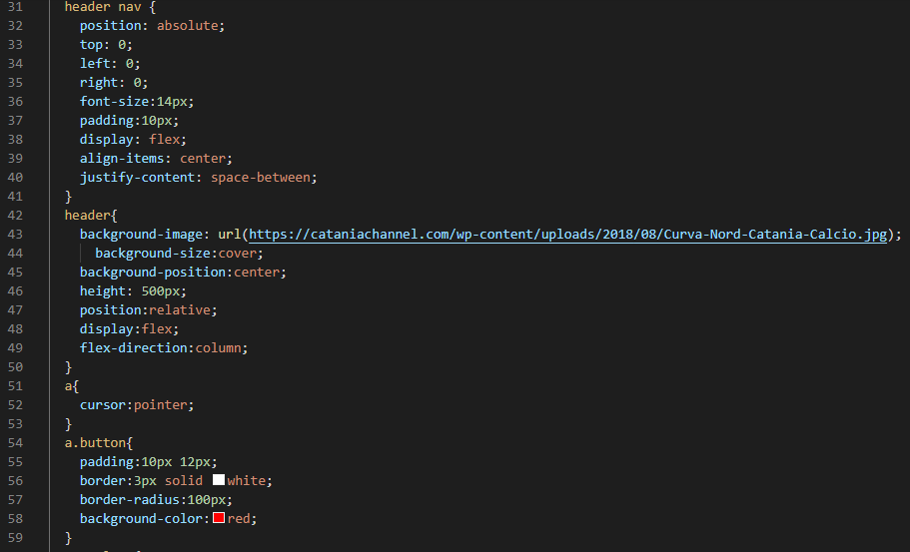
Header CSS

Slide 7
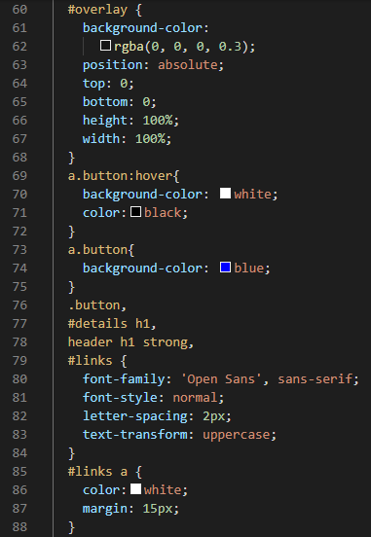
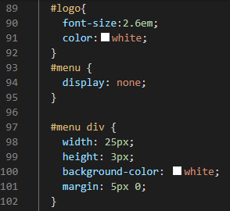
Header CSS

Slide 8
Sezione contenuti

Slide 9
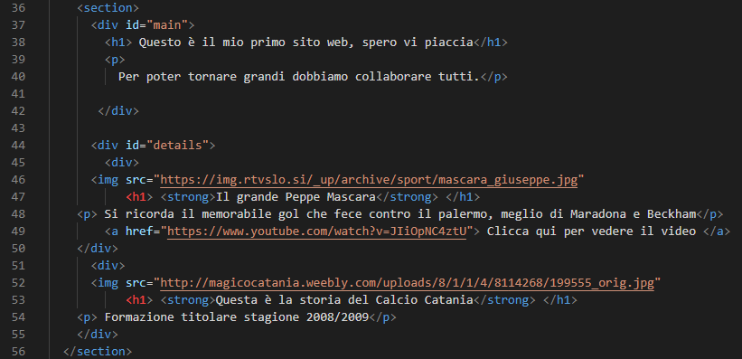
Sezione contenuti HTML

Slide 10
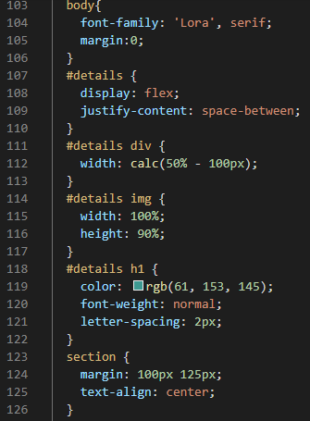
Sezione contenuti CSS

Slide 11
Footer

Slide 12
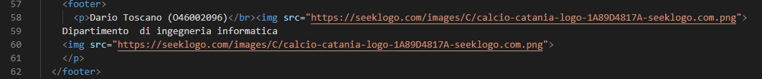
Footer HTML

Slide 13
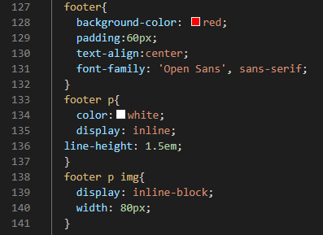
Footer CSS

Slide 14
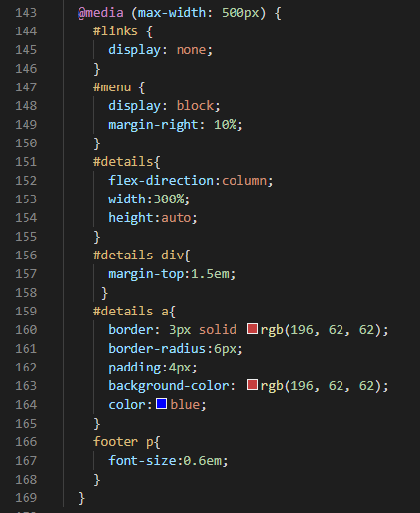
Media mobile
Per rendere il sito web utilizzabile anche per il mobile, oltre ad aver inserito nell’HTML il tag <meta name="viewport" content="width=device-width, initial-scale=1">. Ho implementato un CSS

